Slide 1




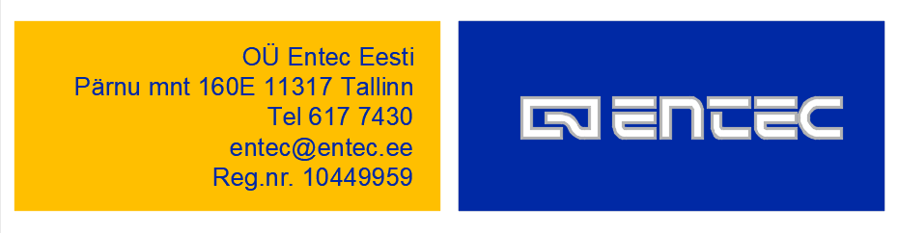
Ida-Virumaa joogivee varustuskindluse uuring
Vallo Kõrgmaa, Aser Sikk, Vahur Värk, Indrek Tamm, Karl Kupits, Greta Nurk, Sander Hermet, Indrek Tamberg

Slide 2
Päevakava
11.00–12.30 Uuringu tulemuste tutvustus
12.30–12.50 Kohvipaus
12.50– Aruteluring: millised on peamised järeldused ja väljakutsed?

Slide 3
Töö eesmärgid
Käesoleva uuringu peamiseks eesmärgiks oli välja selgitada tegurid, mis mõjutavad Ida-Virumaa elanike ning ettevõttete veega varustamise kindlust ning pakkuda välja meetmed olukorra parendamiseks.
  Ühisveevärkide (ÜV) puhul tuli teostada piiratud riskihinnang, mille käigus hinnati süsteemide seisukorda ja veeressursside olemasolu nii tavatarbimise kui ka kriisisituatsiooni tingimustes, selgitati välja süsteemi toimepidevuse riskid, nende mõju ja võimalikud vastumeetmed.
  Ühisveevärgiga katmata aladel tuli hinnata elanikkonna osakaalu, kes tarbib joogivee nõuetele mittevastavat vett, selgitada välja mittevastavuste põhjused ning teha ettepanekuid olukorra parendamiseks.
  Tööstused – välja selgitada kavandatavate ja olemasolevate tööstuste veevajadused ning pakkuda välja lahendused, mis võimaldaks katta tööstuste veevajadus nii, et joogivee varustuskindlus ei kannata.
Uuringu alaeesmärgiks oli tuvastada joogivee tootmisel ja muul (eelkõige tööstuslikuks) otstarbel kasutamiseks vajaliku toorvee võimalik puudujääk ning selgitada välja alternatiivsete veehaarete loomise võimalused koos vajalike investeeringute mahuga. Alternatiivsete veeressurssidena käsitleti nt pinnaveekogusid ning suletud kaevanduste veemassiive.

Slide 4
Metoodika
Ühisveevärkide seisukorra analüüs
  Veekvaliteedi andmed TA-lt ja KeA-lt
  Küsimustikud
  Arengukavad
Omaveevärkide analüüs
  Küsimustikud
  Proovivõtt
Veevarude analüüs
  Praegune veekasutuse andmed (KOTKAS, KAUR)
  Perspektiivne veekasutus (ettevõtete küsitlused)
  Kohalike omavalitsuste ja riiklike struktuuride planeeringudokumendid
  Ida-Eesti veemajanduskavad
Sotsiaal-majanduslike mõjude analüüs
  Joogivee investeeringute mõju hinnati tariifile ja maksevõimele.
  Taskukohasuse põhikriteeriumina kasutati 2% piiri.

Slide 5
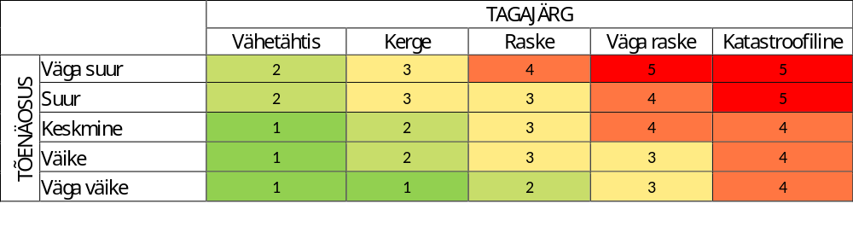
Riskihinnangud
Veevarustussüsteemide toimimise riskihinnangud
  Eesmärgiks oli kaardistada ÜV süsteemide toimimist ning sellele avalduvaid või juba realiseerunud riske.
  Riskihindamine viidi läbi süsteemi põhiosade lõikes: veehaare, -töötlus, -mahutid ning jaotusvõrk.
  Saadud tulemuste põhjal moodustusid agregeeritud hinnangud veevarustussüsteemi osade kohta.
Veekvaliteedi riskihinnangud
  Hinnati toor- ning joogivee kvaliteedist tulenevaid terviseriske võttes arvesse vee vastavust sotsiaalministri 24.09.2019.a. määruse nr 61 nõuetele.
Maakonna joogiveevarustuskindlust mõjutavate ohtude hindamine
  Eesmärgiks oli kogu maakonda või suurt osa inimesi korraga mõjutavate riskide kaardistamine ning hindamine poolkvalitatiivselt.

Slide 6
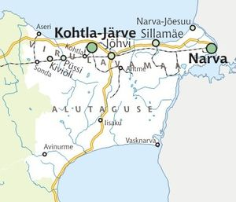
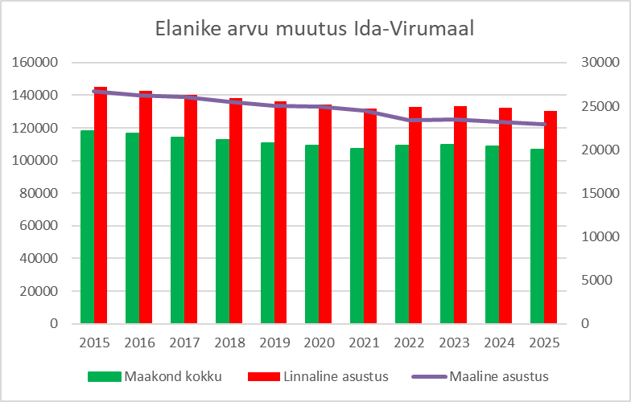
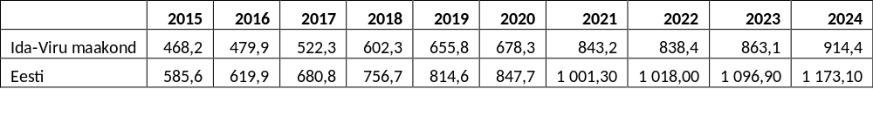
Ida-Virumaa
Statistikaameti andmetel elas maakonnas 01.01.2025.a. seisuga 130 156 elanikku, kuid rahvaarv on olnud langustrendis.
Ida-Viru maakonna rahvastik on jaotunud ebaühtlaselt ning tugevalt koondunud linnalistesse piirkondadesse maakonna põhjaosas.
2025.a. maakonnas 62 943 leibkonda, millest enamus (83%) elas linnades.
Leibkonna keskmine sissetulek maakonnas on Eesti keskmisest väiksem.

Slide 7
Ida-Virumaa
ÜV kaetud ca 95% elanikkonnast
Vee-ettevõtted:
  Alutaguse Haldus OÜ
  OÜ Järve Biopuhastus
  Pesulux OÜ
  AS Vekanor
  Narva Vesi AS
  Sillamäe Veevärk AS
  Emajõe Veevärk AS

Slide 8
Ühisveevärgid - veehaarded
Valdav osa veehaaretest võtab toorvee põhjaveest,
  Narva linn kasutab Narva jõe pinnavett.
Põhjaveehaarete arvu järgi on valdav veevõtt Ordoviitsiumi-Kambriumi põhjaveekihist, kuid kasutatakse ka suure veeanniga Kambriumi-Vendi Gdovi ja Voronka kihte milledest saadav veekogus moodustab enamuse põhjaveest võetavast tarbeveest.
Seitse veehaaret (kokku 20 puurkaevu) avavad aga nii Gdovi kui ka Voronkat samaaegselt. Kurtna-Vasavere veehaare kasutab ainsana Kvaternaari põhjaveekihti.
Välitööde käigus koguti andmeid 95 põhjaveehaarde kohta, neist 79 olid ühisveevärgi aktiivsed veehaarded ning 13 reservis

Slide 9
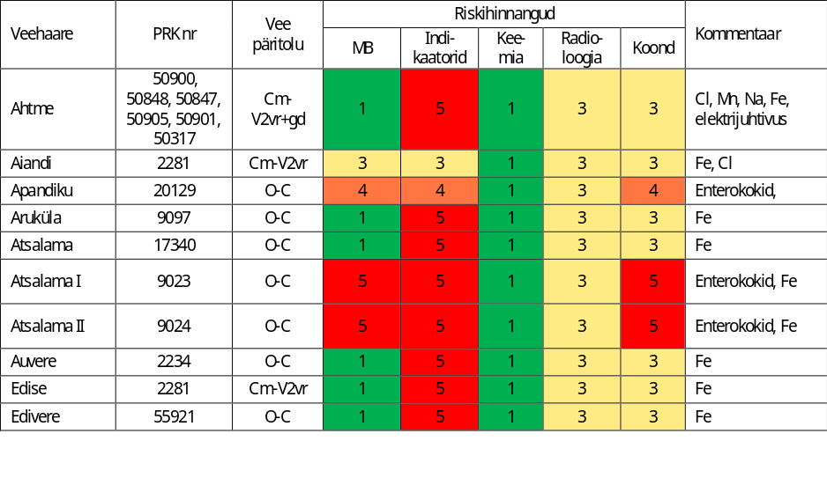
Ühisveevärgid – toorvee kvaliteet
Ida-Virumaal on Ordoviitsiumi Ida-Viru põlevkivibasseini põhjaveekogum (PVK nr 7) kaevandamise tõttu nii koguseliselt kui ka keemiliselt halvas seisundis ning selle vett ei ole võimalik enamasti ka joogiveeks kasutada.
Valdav osa ÜV veehaaretest (puurkaevude arvu järgi) kasutab kas Ordoviitsium-Kambriumi (53%) või Kambrium-vendi (42%) põhjaveekihte.
Kurtna-Vasavere veehaardes kasutatakse Kvaternaari põhjavett.

Slide 10
Ühisveevärgid – puurkaevude seisukord
Taristuministri 24.03.2026.a. määruse nr 25 „Puurkaevu ja -augu ning salvkaevu ehitamise nõuded ja kord“ kohaselt peab puurkaev:
  tagama põhjavee kaitstuse reostuse eest;
  tagama ehitusprojektikohase tootlikkuse ja sellise tootlikkuse juures tahkete osakesteta vee;
  välistama saastunud vee, sh ülemiste põhjaveekihtide vee sissevoolu puurkaevuga või -auguga avatavasse põhjaveekihti;
  tagama, et puurkaevu või põhjaveeseire puuraugu rajamisel ulatuks manteltorude põhikolonn vähemalt 30 cm üle maapinna või ehitise põranda ja välistama maapinnalt või põrandalt pärineva vee sissevool puurkaevu või -auku;
  tagama manteltorudetaguse ruumi isolatsiooniga sademevee ja maapinnalt arvates esimese põhjaveekihi teineteisest eraldamise;
  tagama manteltorudetaguse ruumi isolatsiooniga sademevee ja maapinnalt arvates esimese põhjaveekihi teineteisest eraldamise ning erinevate veekihtide eraldatuse;
  tagama isolatsiooni, mille korral on eri põhjaveekihtide üksteisest eraldamisel ettepuuritud puuraugu ja manteltorude läbimõõtude vahe vähemalt 50 mm;
  kindlustama puurkaevu vett andva osa pudedate ja varisevate setete eest ning tagama nõutud veehulga läbilaskvuse;
  tagama puurkaevu puhastuspumpamise ja veetaseme mõõtmise võimaluse.

Slide 11
Ühisveevärgid – puurkaevude seisukord
Külastatud puurkaevudest vastas keskkonnaministri määruse nr 25 nõuetele konstruktsioonide osas 67%.
Veeandlusega oli probleeme kaheksal juhul (kaevust sai kuival ajal vesi otsa või tekkis puudujääk tipptarbimise ajal).
Kolme kaevu puhul toodi välja muid tehnilisi probleeme (kaks neist olid reservis).
Üle 50.a. vanuseid puurkaeve on Ida-Virumaa joogiveehaaretes kasutusel 47, kuid neist 14 on tänaseks juba (mõningal määral) rekonstrueeritud (ümber ehitatud). Sellest johtuvalt tuleks siiski esmajärjekorras rekonstrueerida või asendada 33 puurkaevu (neist kolm tänaseks reservi arvatud), millele järgneva kümne aasta perspektiivis lisanduvad veel 17 puurkaevu.

Slide 12
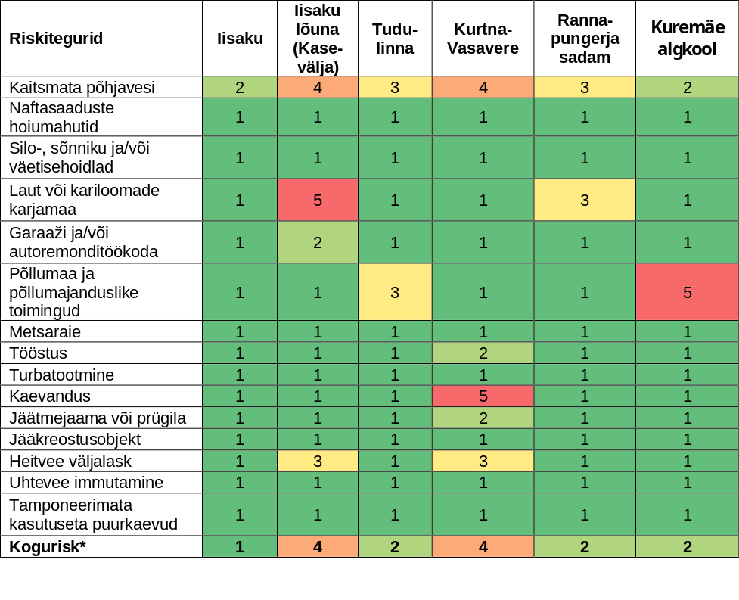
Ühisveevärgid - toitealad
Joogiveehaarde toiteala on kaitset vajav ala (VeeS § 36).
Toiteala määramiseks peamiseks eesmärgiks on kaitsta joogiveehaaret varustavat põhjaveekihti saastumise eest ulatuses, mis suurendaks oluliselt veetöötluse kulusid.
Joogiveehaarde toiteala ulatus ja piirid määras Eesti Geoloogiateenistus kõigi asjakohaste puurkaevude jaoks Eestis hüdrodünaamiliste arvutustega

Slide 13
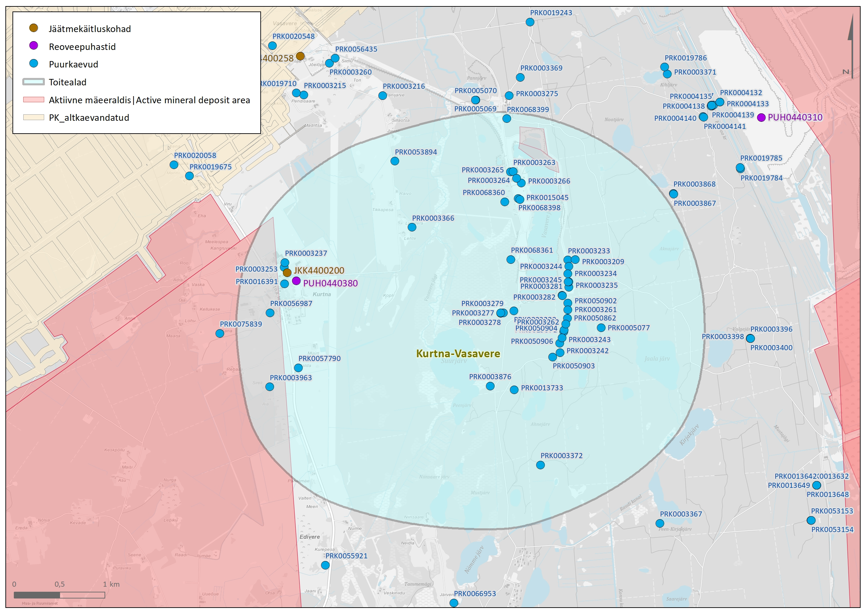
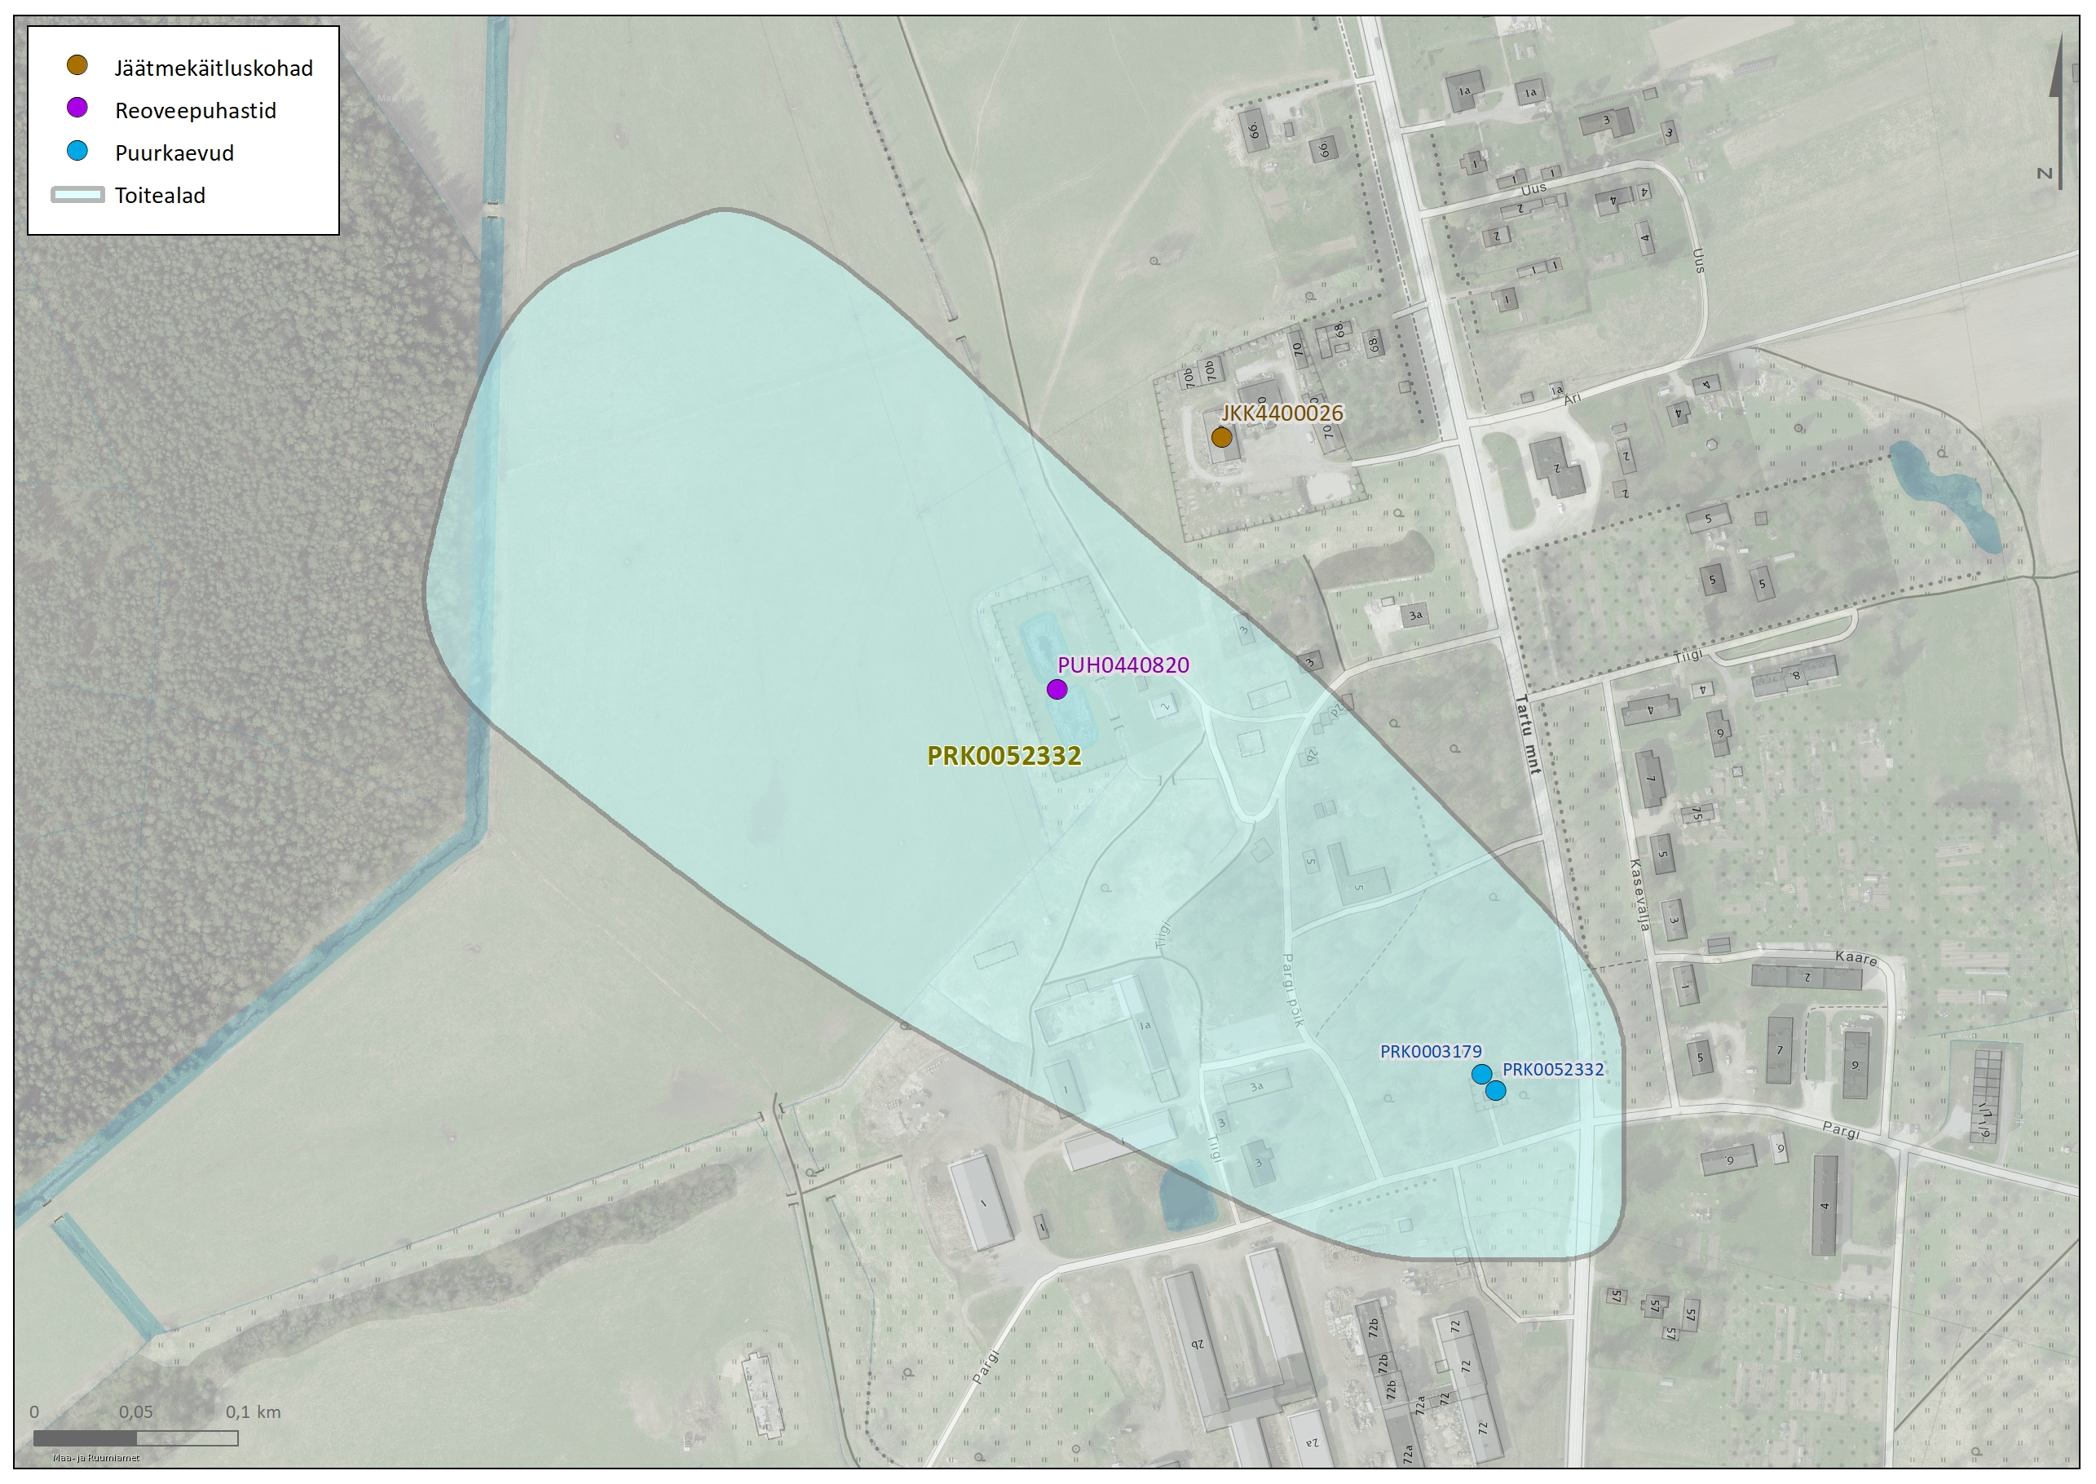
Toitealad
Kurtna-Vasavere
Kasevälja (Iisaku Lõuna)

Slide 14
Ühisveevärgid – veetöötlus
Käesoleva uuringu raames vaadati üle 68 veetöötlusjaama. Neist valdaval enamusel on veetöötlustehnoloogiaks raua- (ja/või mangaani-) ärastus (64 tk), kuid kasutati ka ioonvaheteid (3 juhul), membraantehnoloogiat (4 juhul), UV seadmeid (16 juhul) ja kloorimist (8 juhul, kuid võimekus 21 juhul).
Veehaare | Veehaarde vee kvaliteet |  | VTJ | Veetöötlustehnoloogia |  |  |  |  |  |  |  |  |  |  | Veekvaliteet tarbija juures |  | Vee-kvaliteedi riski-hinnangu muutus
 | Riski-hinnang | SoM 61 mittevastavad näitajad |  | Täidisfilter | Fe/Mn-ärastus | PAC/GAC | Ioonvaheti | Membraanfiltratsioon | UV | Osoneerimine | Kloorimine | Selitamine | Muu filter | Toimivuse riskihinnang | Riski-hinnang | SoM 61 mittevastavad näitajad
Ahtme | 3 | Cl, Mn, Na, Fe, elektrijuhtivus | Ahtme VTJ |  | Jah |  |  |  |  |  | Jah/ei |  |  | 1 | 2 | Eri võrkudes eri probleemid | 33%
Apandiku | 4 | Enterokokid, Fe | Apandiku VTJ |  | Jah |  |  |  | Jah |  |  |  |  | 1 | 2 | Fe | 50%
Aruküla | 3 | Fe | Aruküla VTJ |  | Jah |  |  |  |  |  |  |  |  | 1 | 3 | Fe | 0%
Atsalama | 3 | Fe | Atsalama |  | Jah |  |  |  |  |  |  |  |  | 2 | 3 | Mn | 0%
Atsalama I | 5 | Enterokokid, Fe | Atsalama 1 |  | Jah |  |  |  | Jah |  |  |  |  | 1 | 2 |  | 60%
Notes:
Välitööde käigus külastatud 82 veehaardest 14 puhul vett enne tarbijale edastamist ei töödelda. Neist nelja puhul vastab toorvee kvaliteet sotsiaalministri 24.09.2019 määruse nr 61 kvaliteedinõuetele, kuid kuuel (Maidla kool, Maidla Nurme, Rannapungerja, Sirgala, Soonurme ja Viivikonna) veehaarde vesi vajaks rauaärastust.
Analüüsitulemustele tuginedes jääb samuti selgusetuks, miks on rauaärastus kasutusel Illuka vallamaja ning Kuremäe algkooli veetöötlusjaamades. Mõlemal juhul on filtermaterjali valik (vt ka jaotist 3.3.1) põhjustanud suure tõenäosusega hoopis joogivee saastumise mangaaniga.
Joogiveest on leitud mikroobe (indikaatoreid ja/või mikrobiologilisi kvaliteedinäitajaid) 17 veehaardega seotud jaotusvõrkudest.
Kuigi toorvees ületas raua sisaldus määruses nr 61 toodud kvaliteedinäitajaid 68 veehaarde puhul, kasutatakse rauarikka toorveega rauaärastust 55-s veetöötlusjaamas, 10 juhul veetöötlusjaam puudus. Samas, ka neis VTJ-s, kuhu oli paigaldatud tehnoloogia raua ärastuseks, esines joogivees rauasisalduse ületamisi 22 veevärgis.

Slide 15
Ühisveevärgid - veetöötlus
Riskihinnangute alusel veetöötluse toimivusega suuri probleeme ei olnud
25 VTJ projektid puudu
Ventilatsioon vajab parendamist 15 VTJ-s, neist 11 juhul oli täheldada ka seadmete või elektriautomaatika korrosiooni.
26 veetöötlusjaama puhul immutati uhtevett veetöötlus­jaamast 10 m raadiuses
17 VTJ-s puudub elektrigeneraatori ühendamise võimalus.
11 veetöötlusjaama joogivees suurenenud Mn sisaldus
Radionukliidid
Notes:
Radionukliide toorvees reeglina ei seirata, kuid 96% Ida-Virumaa ühisveevärkide veehaaretest saab oma toorvee kas kambriumi-vendi, ordoviitsiumi-kambriumi või ordoviitsiumi põhjavee­kihist
Ahtme veetöötlemisjaamas kasutatakse radionukliidide sisalduse vähendamiseks Ahtme puurkaevude vee segamist Kurtna-Vasavere veehaarde veega, kus nukliidid puuduvad.
Narvas kasutatakse toorveena Narve jõe vett, mistõttu erineb nende veepuhastusprotsess teistest kohtadest oluliselt.

Slide 16
Ühisveevärgid - mahutid
Mahuteid kasutati 30 juhul.
14 juhul oli mahuti eesmärgiks joogivee varude tagamine, 16 juhul tagati sama mahuti abil ka tuletõrje veevarustust.
Riskihinnangutest johtuvalt mahutitega suuri probleeme ei olnud, kuid 7 juhul olnud (ajutisi) probleeme biokile kasvuga

Slide 17
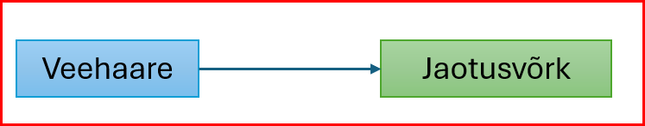
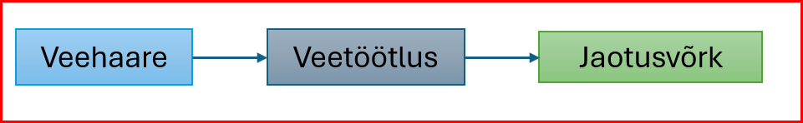
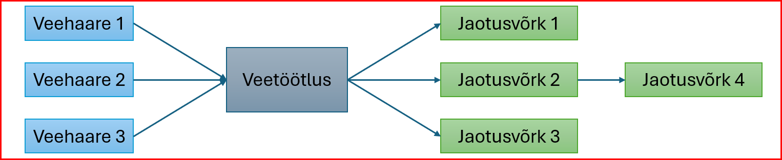
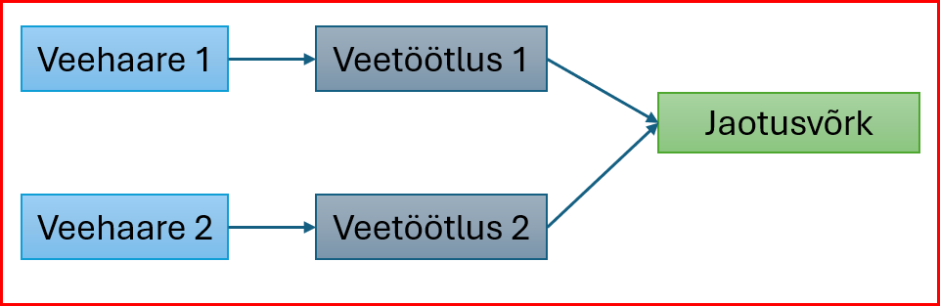
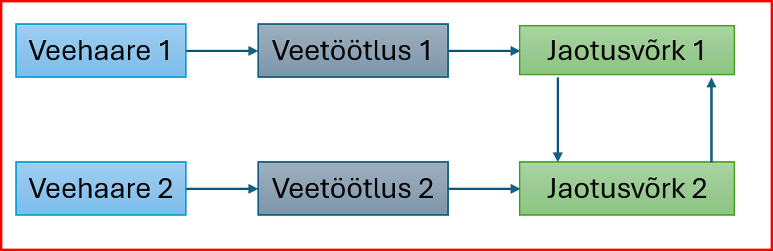
Ühisveevärgid - jaotusvõrk
Ida-Virumaale on rajatud kokku 894,4 km veetorustikku, mille abil teenindatakse 126 346 klienti.
Keskmiselt kasutavad ühisveevärgi kliendid joogivett 11 221 m³/d.
Maakonnas on 68 veevõrku:
  27 on väiksed, kus liitunute arv jääb alla 50 ehk alla ÜVK piiri.
  Alla 500 liitunuga on 24 veevõrku,
  ülejäänud on suuremad.
Veevõrkudesse pumbatud vee koguse järgi on alla ÜVK piiri (10 m³/d) 32 veevõrku.

Slide 18
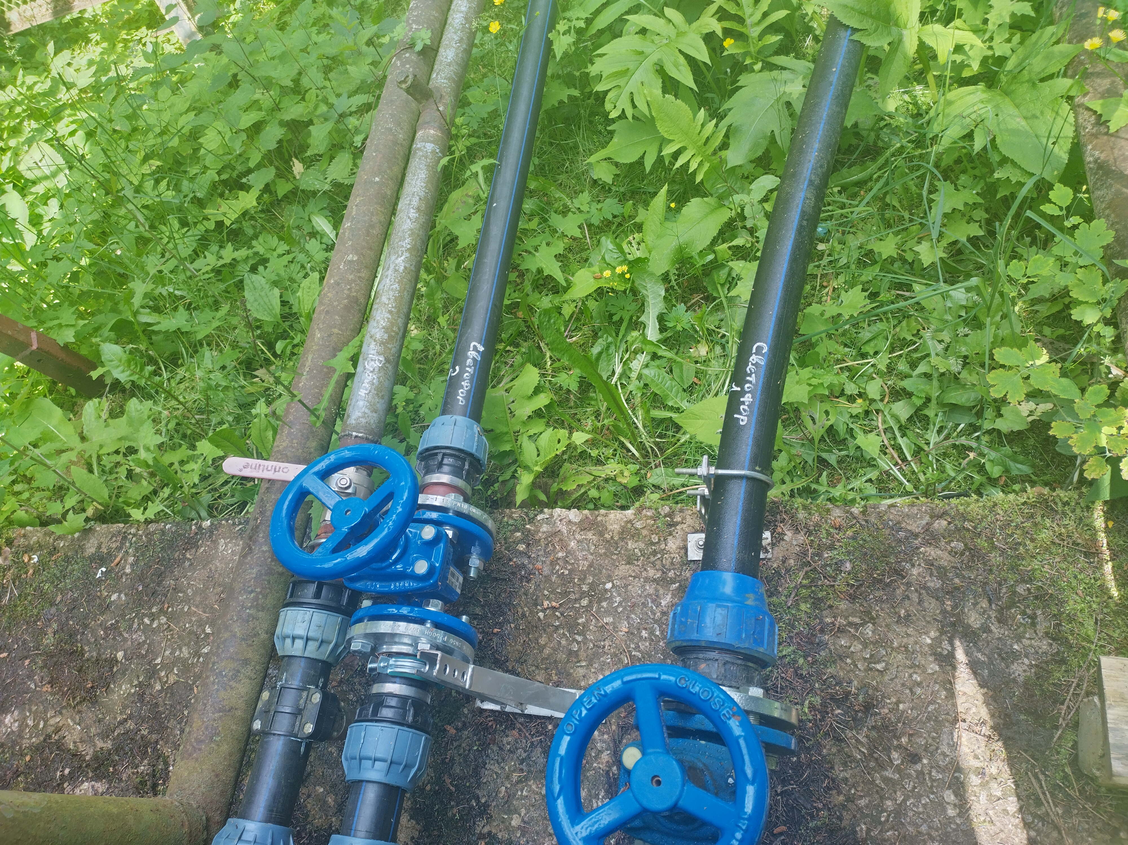
Ühisveevärgid - jaotusvõrk
Arvestamata vee hulk varieerub suuresti - 2% kuni 94%
  suur hulk kliente tarbivad ühisveevärgi vett tasuta- Varesmetsa, Viivikonna, Sirgala
Riskihinnangute põhjal olukord siiski küllaltki hea
  Ajutised veevõrgud!
  Soonurme joogiveest on leitud coli-laadseid, veekadu on suur ning esineb olulisi rõhu kõikumisi

Slide 19
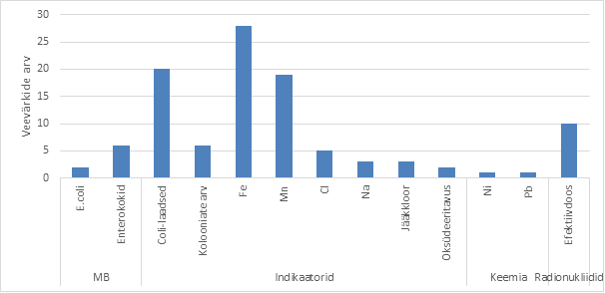
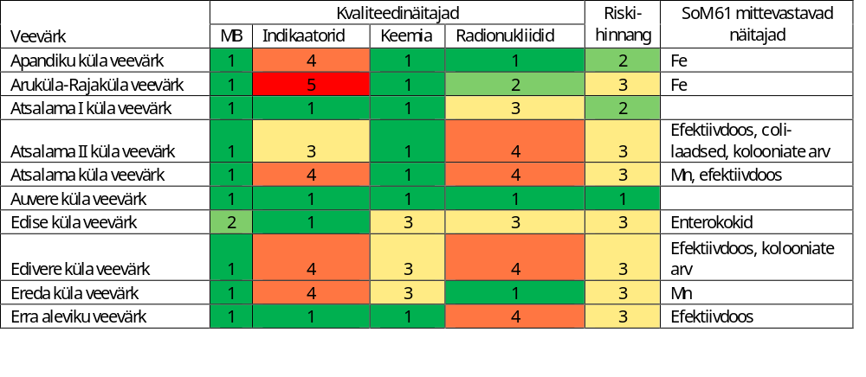
Ühisveevärkide joogivee kvaliteet
14 veevärgis pole vaadeldud perioodil (2016-2025) kordagi joogivee kvaliteediga probleeme esinenud
34 veevärgi puhul on eri ohtude kombinatsioonis võimalik risk (riskihinnang ≥ 3,0) tarbija tervisele pigem oluline

Slide 20
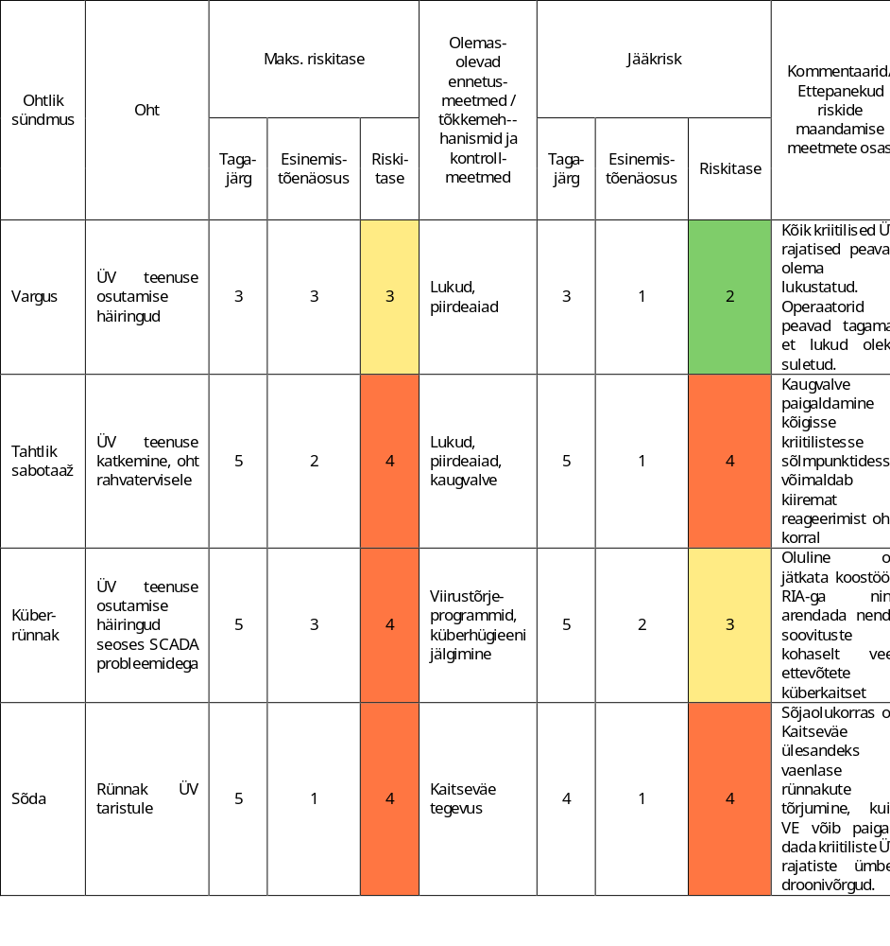
Taristu turvalisus

Slide 21
Vee-ettevõtete valmisolek
Vee-ettevõtetes on üldjoones kriisisituatsiooniks valmisoleku, turvalisuse tagamise, personali pädevuse ning kvaliteedi tagamisega kõik korras
Probleemsemad on korteri- ja aiandusühistud, kus puudub kvalifitseeritud personal ning valmisolek kriisisituatsioonidega toimetulekuks

Slide 22
Investeerimisplaanid ÜVK AK-de järgi
Kokku on Ida-Virumaal ÜVVK arengukavade alusel plaanis lähiaastatel kulutada ühisveevärgi investeeringuteks 17,2 milonit eurot, sh:
  luua ÜV tarbimise võimalus 916 uuele kliendile;
  rekonstrueerida 20,5 km torustikku, 26 veehaaret ja kaks veetöötlusjaama;
  rajada 37,2 km torustikku, 8 veehaaret ning viis veetöötlusjaama;
  paigaldada kahele joogiveepumplale päikesepaneelid ja salvestid ning osta kolm generaatorit.
Narva ning Kohtla-Järve linnade ÜVVK AK-d olid vananenud ja nende kohta andmed paraku puuduvad

Slide 23
Omaveevärgid
Töö käigus koguti andmeid 98 omaveevärgi (65 puurkaevu ja 33 salvkaevu) kohta,
  18 juhul aiandusühistute territooriumitel ning varustasid piirkonna elanikke joogi- ning kastmiseveega.

Slide 24
OV – kaevude seisukord
Salvkaevudest vastas taristuministri määruse nr 25 nõuetele vaid 12%.
Puurkaevudest vastas taristuministri määruse nr 25 nõuetele konstruktsioonide osas 63%.

Slide 25
OV veevõtt
Kõige levinum on veevõtt kaevust sukelpumba (58 %) või veeautomaadi (19%) abil.
Ilma elektrita on vett võimalik saada 19% kaevudest, sel juhul ammutatakse vett kas käsitsi, käsipumba või vinna abil.
Veevarustusega oli tehnilisi probleeme 7 majapidamises, kusjuures levinumad hädad olid seotud torustiku korrodeerumise või külmumisega.

Slide 26
OV veetöötlus
Veetöötlusseadmeid kasutati ligi pooltes (47 %) külastatud omaveevärkides

Slide 27
OV joogivee kvaliteet
Vesi vastas m61 nõuetele 21%

Slide 28
Veevarude analüüs
Ida-Virumaa on Eesti suurima põhjaveevõtuga maakond.
2023. aastal oli Ida-Virumaa ööpäevane põhjaveevõtt 440 841 m³/d, millest 97 % ehk 425 845 m³/d moodustas kaevandustest ja karjääridest väljapumbatud vesi
  Kaevandustest ja karjääridest välja pumbatud vesi ei leia kasutust joogi- või tootmisveena.
  Välja pumpamise eesmärk on kaevanduste hoidmine kuivana.
Kui kaevandusveevõtt välja arvata, on veevõtt 14 996 m³/d.
Ida-Virumaal kehtestatud põhjaveevarusid 2024. aastal oli kokku 42 600 m³/d.

Slide 29
Põhjavee kogumid
Kambriumi-Vendi Gdovi põhjaveekogumi nr 1 tegelik põhjaveevõtt jääb alla loodusliku ressursi ning kasutamata arvutuslik looduslik veeressurss on 6 224 m³/d. Täiendav veevõtt on võimalik eelkõige rannikualast kaugemal, et vähendada soolase merevee sissetungi riski. Sõltuvalt kasutusotstarbest võib vajada vee töötlust, sh kloriidide ja efektiivdoosi vähendamist, ning puurkaevude korrektset isoleeritust teistest veekihtidest.
Kambriumi-Vendi Voronka põhjaveekogumi nr 2 tegelik veetarbimine on looduslikust ressursist väiksem ning kasutamata arvutuslik veeressurss on 11 832 m³/d. Kogumi kasutamist piirab selle halb keemiline seisund, mida põhjustavad kloriidide sisalduse tõus, soolase vee sissetung, radionukliidide suur sisaldus. Täiendav veevõtt on soovitatav rannikualast eemal, koos olemasolevate kaevude isoleerituse kontrolli, amortiseerunud kaevude likvideerimise ja uute kaevude rajamisega. Vee kasutamisel tuleb arvestada ka kogumi osalise paiknemisega Lääne‑Virumaal, kus võib esineda konkureeriv kasutushuvi.
Ordoviitsiumi-Kambriumi Virumaa põhjaveekogum Ida-Eesti vesikonnas (5a) arvutuslik vaba ressurss on 48 639 m³/d. Olulisi kasutuspiiranguid ei ole.
Ordoviitsium, mis sisaldab kogumeid 6 ja 7. Selle summaarne arvutuslik vabaressurss on 7 938 m³/d.
Kesk-Alam-Devoni põhjaveekogum nr 22. Sellele ilmselt on Ida-Virumaa piires ka mingi looduslik ressurss kuid kogum asub asustusest ja infrastruktuurist eemal. Ida-Virumaale jääva loodusliku ressursi leidmine võiks olla mõistlik juhul, kui mingit muud veeallikat ei leita.
Kvaternaari Vasavere põhjaveekogum nr 27. Kuigi sellel on vaba arvutuslik looduslik ressurss, survestavad looduskaitselised eesmärgid ka olemasolevat veevõttu vähendama, mistõttu pole see kogum lisaveeallikana arvestatav

Slide 30
Põhjaveevarude suurendamise vajadust pole
 | Cm-V Gdov (1) | Cm-V Voronka (2) | O-C Virumaa (5a) | O Ida-Viru (6) | O põlevki-vibasseini (7) | Q Vasavere (27)
looduslik ressurss m³/d | 10 675 | 15 442 | 49 519 | 285 853 | 107 903 | 13 725
kehtestatud varu m³/d 2024 | 12 855 | 14 725 | 2 020 | 0 | 5 000 | 8 000
põhjaveevõtt m³/d 2024 (sh kaevandused karjäärid) | 4 451 | 3 610 | 880 | 24 163 | 361 655 | 5 239
vaba varu (looduslik ressruss miinus kehtestatud varu) m³/d | -2 180 | 717 | 47 499 | 285 853 | 102 903 | 5 725
kasutamata kinnitatud varu (kehtestatud varu miinus veevõtt) m³/d | 8 404 | 11 115 | 1 140 | -24 163 | -356 655 | 2 761
vaba looduslik ressurss m³/d | 6 224 | 11 832 | 48 639 | 261 690 | -253 752 | 8 486
Maakonna põhjaosas (seal veevõtt ja veevajadus) fokuseerida olemasoleva põhjaveevaru
kasutusevõtule rakendades veetöötlust (näiteks Kohtla-Järve Lõuna veehaare).

Slide 31
Pinnavesi
Pinnaveekogudest on veeallikana kasutatav Narva jõgi hinnanguliselt mahus 216 000 m³/d.
  Hinnangu paikapidavus tuleb läbi analüüsida koos ökoloogidega ja arvestada tuleb, et Narva jõgi on piiriveekogu.
Teised pinnaveekogud (vooluveekogud, seisuveekogud) pideva veeallikana kasutatavad ei ole.

Slide 32
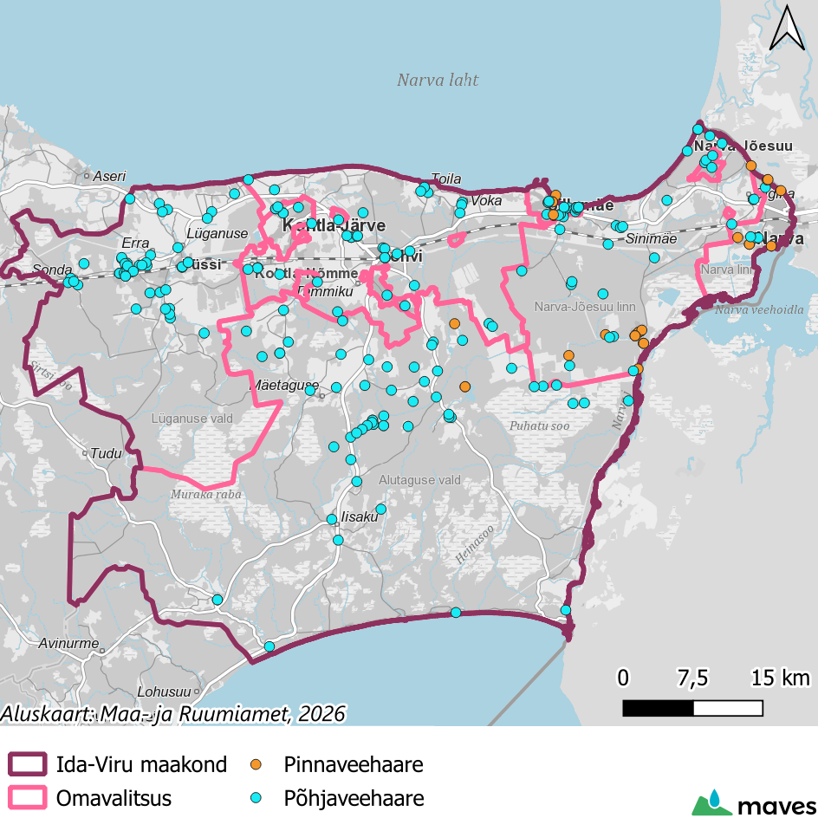
Praegune veevõtt
Ida‑Viru maakonnas on 2026. aasta alguse seisuga kehtivaid veevõtu keskkonna‑ ja komplekslubasid 79, hõlmates nii pinna‑ kui põhjavee kasutamist.
Tegelik veevõtt ettevõtete aruannete põhjal oli 2024. aastal 563 mln m³.
  Pinnavee osakaal - 74% kogu veevõtust (416 mln m³/a)
  Põhjavee osakaal - 26% kogu veevõtust (146 mln m³/a)

Slide 33
Põhjavee kasutamine
KASUTUSLIIK | TEGELIK (m³/a) | LUBATUD (m³/a)
kaevandusvesi | 140 758 023 | 413 252 360
olmevesi | 4 341 922 | 17 027 259
tehnoloogiline vesi | 864 974 | 2 015 262
põllumajandusmaa niisutamine | 28 742 | 78 706
muu | 5 904 | 209 680
KOKKU | 145 999 565 | 432 583 267
Tegelik põhjaveevõtt joogi‑, olme‑ ja tootmisvee tarbeks on koondunud üksikutesse veehaaretesse ning jääb loodusliku ressursiga võrreldes väikeseks.
Veevõtu raskuskese paikneb Ordoviitsiumi Ida‑Viru põlevkivibasseini põhjaveekogumis, kust pärineb suurim osa põhjaveevõtust kaevandusvee kujul.
Kambriumi–Vendi Gdovi põhjaveekogumi veevõtt jääb alla loodusliku ressursi ning veevõttu teostatakse mitmest veehaardest valdavalt olme‑ ja tootmisvee tarbeks.
Kambriumi–Vendi Voronka põhjaveekogumis on veevõtt koondunud eeskätt rannikualadele ning seotud peamiselt ühisveevarustusega; kogumis on suur arv veehaardeid.
Ordoviitsiumi–Kambriumi Virumaa põhjaveekogumis toimub põhjaveevõtt peamiselt olmevee tarbeks ning paljude väikese veevõtuga kaevude kaudu.
Ordoviitsiumi Ida‑Viru põhjaveekogumis on põhjaveevõtt väikesemahuline.
Kvaternaari Vasavere põhjaveekogumis toimub põhjaveevõtt vaid ühest veehaardest ning kasutus on suunatud olmevee tagamisele.
PÕHJAVEEKOGUM | TEGELIK m³/a | LUBATUD m³/a
Kambriumi-Vendi Gdovi põhjaveekogum (1) | 1 624 755 | 4 164 603
Kambriumi-Vendi Voronka põhjaveekogum (2) | 1 317 475 | 2 850 747
Ordoviitsiumi-Kambriumi Virumaa põhjaveekogum Ida-Eesti vesikonnas (5a) | 321 186 | 917 545
Ordoviitsiumi Ida-Viru põhjaveekogum (6) | 101 416 | 8 684 700
Ordoviitsiumi Ida-Viru põlevkivibasseini põhjaveekogum (7) | 140 722 407 | 413 045 672
Kvaternaari Vasavere põhjaveekogum (27) | 1 912 326 | 2 920 000
KOKKU | 145 999 565 | 432 583 267

Slide 34
Pinnavee kasutamine
KASUTUSLIIK | TEGELIK m³/a 2024 | LUBATUD m³/a
jahutusvesi | 412 306 890 | 2 361 039 272
olmevesi | 3 979 323 | 482 582 496
tehnoloogiline vesi | 415 201 | 66 552 920
põllumajandusmaa niisutamine | 80 668 | 148 500
KOKKU | 416 782 082 | 2 910 323 188
Pinnaveevõtt on koondunud Narva jõele, Narva veehoidlale ja Mustajõele, kust pärineb suurim osa tegelikust ja lubatud veevõtust.
Jahutusvesi moodustab nii lubatud kui ka tegelikust pinnaveevõtust valdava osa; olme‑ ja tehnoloogilise vee osakaal on väike.
Lisaks Narva jõgikonnale toimub pinnaveevõtt Konsu järvest, Sõtke jõest ning üksikutest karjääridest ja tiikidest, kuid nende veevõtu mahud on võrreldes Narva jõega väikesed.
Pinnaveevõtt on koondunud väheste suurte veekasutajate kätte, kelle veevõtt moodustab peaaegu kogu maakonna pinnaveekasutuse.
Purtse, Pühajõe ja Sõtke jõe veevõtt on mahult väike ning iseloomuga lokaalne.
VEEALLIKAS | TEGELIK (m³/a) | LUBATUD m³/a
Narva jõgi (sh veehoidla ja Mustajõgi) | 403 522 038 | 2 890 049 868
Narva laht | 6 488 023 | 10 574 000
Konsu järv | 6 274 688 | 7 500 000
Sõtke jõgi | 437 132 | 2 104 320
Mustanina karjäär | 60 201 | 95 000
Pannjärve tiik | 0 | 4 000
Kokku | 416 782 082 | 2 910 327 188

Slide 35
Tulevikus perspektiivselt lisanduv veevajadus
Tuleviku lisanduv veevajadus on 18 315 710 m³/a (50 000m³/d), sellest:
  pinnavett 17 741 250 m³/a (49 000m³/d);
  põhjavett 74 460 m³/a (200 m³/d) ning
  taaskasutatakse kaevandusvett 500 000 m³/a (1 400 m³/d).
Tegeliku veevõtu vähenemine lähiajal on 66 416 516 m³/a (182 000 m³/d).

Slide 36
Tulevikus lisanduvad perspektiivsed arendused
Ettevõte | Vald | Liik | Veekogu/kiht | Vee kasutus | Veevõtt ööpäevas, m³ | Veevõtt aastas, m³ | Alates aastast | Kommentaarid
Viru Keemia Grupp AS Biotoodete tehas | Lüganuse | Põhjavesi |  | Olmevesi | 37 | 13 505 | 2028 | ca 250 töötajat
Viru Keemia Grupp AS Biotoodete tehas | Lüganuse | Pinnavesi | Aidu karjäär | Tehnoloogiline vesi | 34 246 | 12 500 000 | 2028
Põhja-Kiviõli kaitsetööstuspark | Lüganuse | Põhjavesi |  | Olmevesi | 50 | 18 250 | 2027-2028
Põhja-Kiviõli kaitsetööstuspark | Lüganuse | Pinnavesi |  | Tehnoloogiline vesi | 56 | 20 440 | 2027-2028
Põhja-Kiviõli kaitsetööstuspark | Lüganuse | Pinnavesi |  | Jahutuvesi | 444 | 162 060 | 2027-2028
Aidu kaitsetööstuspark | Lüganuse | Pinnavesi | Aidu karjäär | Tehnoloogiline vesi | 56 | 20 440 | 2027-2028
Aidu kaitsetööstuspark | Lüganuse | Pinnavesi | Aidu karjäär | Jahutusvesi | 444 | 162 060 | 2027-2028
Aidu kaitsetööstuspark | Lüganuse | Pinnavesi | Aidu karjäär | Olmevesi | 50 | 18 250 | 2027-2028
TRISECTOR OÜ | Alutaguse | Põhjavesi/kaevandusvesi |  | Tehnoloogiline vesi | 1 370 | 500 000 | 2028
Enefit Power AS pürolüüsiõli kergfraktsioonide väärindamise tehase | Narva-Jõesuu linn | Pinnavesi |  | Jahutusvesi | 1 200 | 438 000 | 2030 | Alates 2027. aastal teha valmis ning tehas tööle 2030. aastal
Kurro loodusspaahotell | Alutaguse | Põhjavesi | Ordoviitsiumi-Kambriumi Virumaa põhjaveekogum Ida-Eesti vesikonnas | Olmevesi | 117 | 42 705 | Suvi 2026.
Fermi (tuumajaam) | Kohtla-Järve linna, Lüganuse valda ja Toila valda Ida-Viru maakonnas | Pinnavesi | Narva laht | Jahutusvesi | 12 096 (merest võetakse 26 764) | 4 420 000 (merest võetakse ca 9 800 000) | Alates 2031-2035 aastast | Tuumajaam pumpab merest: 0,31 m³/s (0.14 m3/s aurustub) Tuumajaam tagastab merre: 0,17 m³/s
Kokku |  |  |  |  | 50 166 | 18 315 710

Slide 37
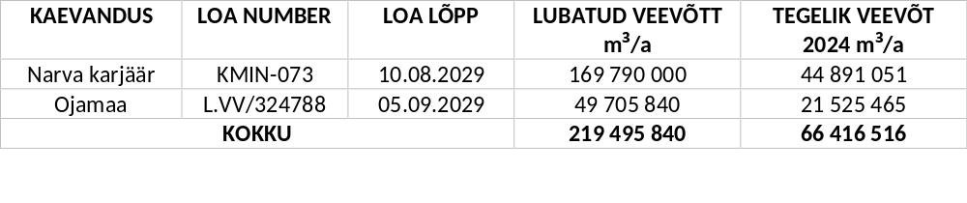
Võimalik veevõtu vähenemine tulevikus
Veevõtu vähenemine on prognoositav suurimas mahus põlevkivikaevanduste keskkonnalubade lõppemise kaudu.
Seoses keskkonnamõjuga väheneb veevõtt ka Kurtna-Vasavere veehaardest

Slide 38
Kurtna-Vasavere veevõtu vähenemine
Kehtiva loa kohaselt tohib OÜ Järve Biopuhastus võtta Kurtna-Vasavere veehaardest 8 000 m³/d, Kukruse veehaardest 330 m³/d, Ahtme veehaardest 3 300 m³/d ja Sompa veehaardest 390 m³/d:
  Kokku 12 020 m³/d
  Ettevõtte hinnanguline vajadus 10 000 m³/d
Kurtna-Vasavere veehaare paikneb Alutaguse rahvuspargis ja mõjutab negatiivselt veetaseme alanemise ning hapnikurežiimi halvenemise tõttu Ahnejärve, Kuradi ja Martiska järvi
Tulevikus on 5 800 m³/d maksimaalne, mida Vasavere põhjaveehaardega saab kasutada

Slide 39
Probleemid
Vasavere veehaarde piiratud veevõtt
Ahtme veehaardest tohib võtta 3 300 m³/d, kuid tänu radionukliidide sisaldusele praegu maksimum ca 2000 m³/d
Seetõttu on Ahtme VTJ teeninduspiirkonnas (Kohtla-Järve, Jõhvi jt) võimalik joogivee tootmiseks kasutada 7 750 – 8 000 m³/d teoreetiliselt lubatud 11 300 m³/d asemel.
  Kui saaks kasutada kogu Ahtme veehaarde vett, oleks 9 100 m³/d;
  Reservina kasutatava Kohtla-Järve Lõuna veehaardest saaks süsteemi lisada ca 2 500 m³/d vett, mis vajab töötlust (radionukliidid, kloriid).

Slide 40
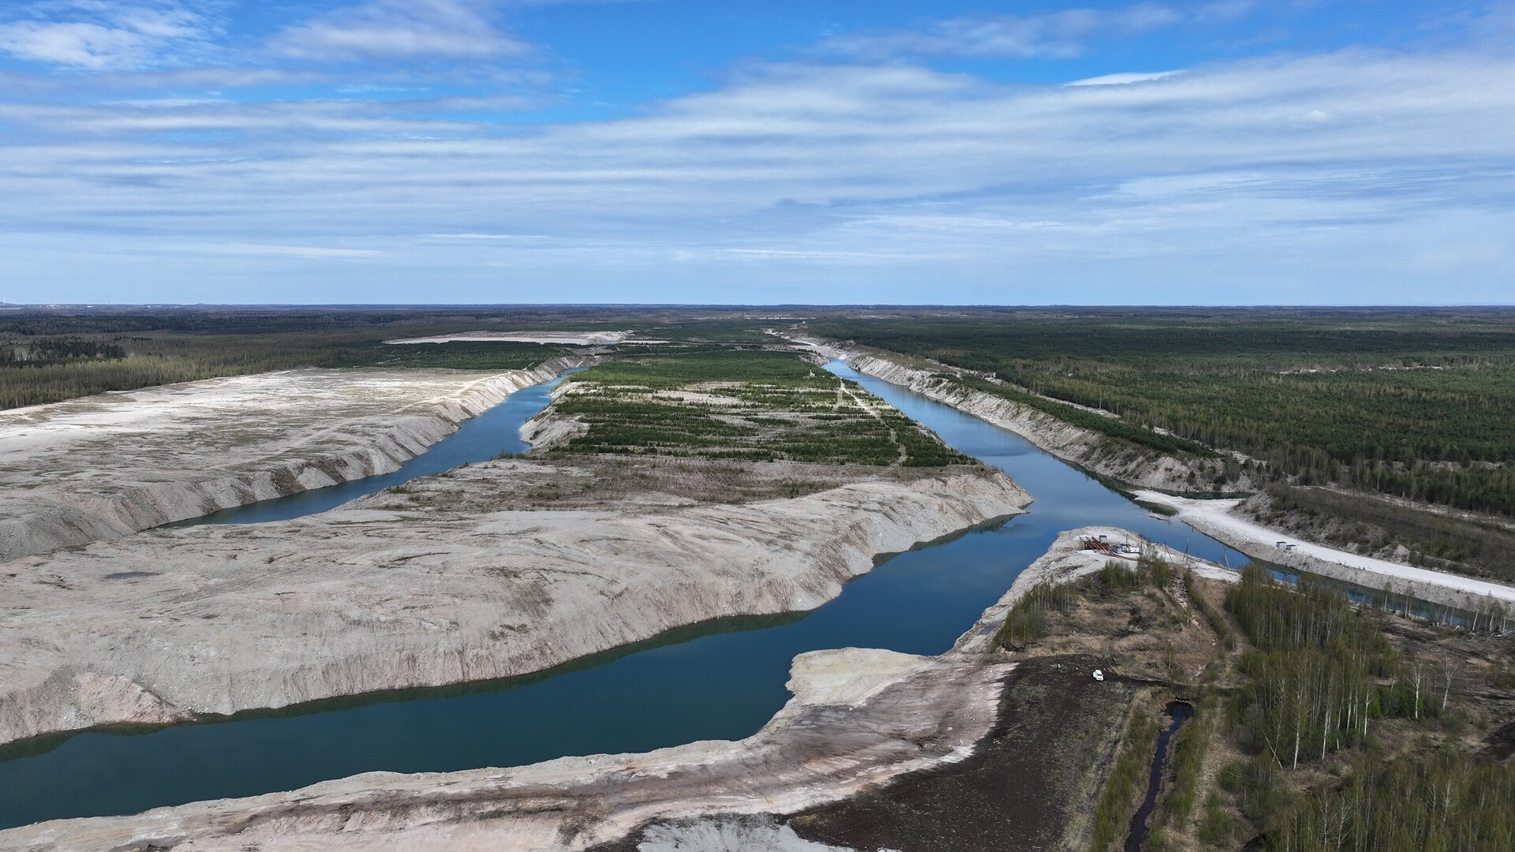
Kohtla-Järve ja Jõhvi prk alternatiivsed veehaarded
Analüüsiti alternatiivsete veehaaretena Viivikonna ja Tammiku kaevanduste vett
  Viivikonnas probleemiks sulfaadid, Mn, Fe jt
  Tammiku veekvaliteet vajaks vähem töötlust, kuid keskkonnakaitselised piirangud

Slide 41
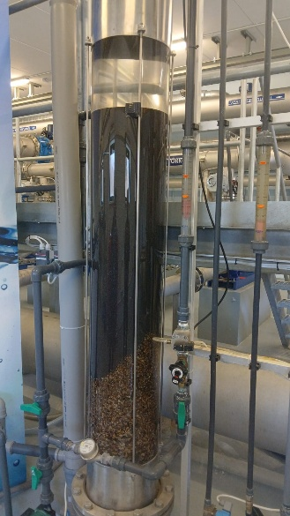
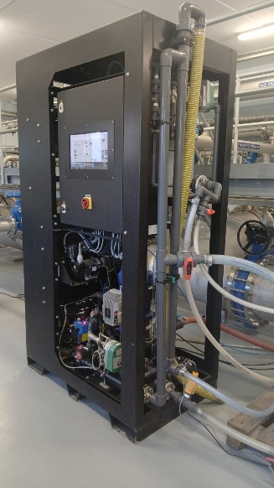
Pilootkatsed
Nanofiltratsioon:
Võimalik kõrvaldada :
69±32% rauast
80±18% Ra-228
20±49% Ra-226
Indikatiivdoos vähenes 44-87%
MnO_{x}-filter:
Võimalik kõrvaldada :
87±10% rauast
72±31% mangaanist
91±3% Ra-228
65±28% Ra-226
Indikatiivdoos vähenes 43-95%
Kindlasti tuleb teha pikemaajalised katsed

Slide 42
Ida-Virumaa peamised riskid ja nende maandamise võimalused joogiveevarustuse seisukohalt
Ahtme-Kurnta-Vasavere süsteemi ressursi ja kvaliteedipiirang;
Narva ja Vasavere-Ahtme toorveetorude seisukord;
Vee-ettevõtete personali valmisolek kriisisituatsioonis hakkamasaamiseks;
Veevarustuse killustatus suure arvu väikeste veevärkide vahel;
Energiajulgeolek ja veeteenuse tagamine;
Veetöötluse puudujäägid;
Põhjavee kvaliteedi halvenemisest tulenevad riskid;
Omaveevarustuse riskid

Slide 43
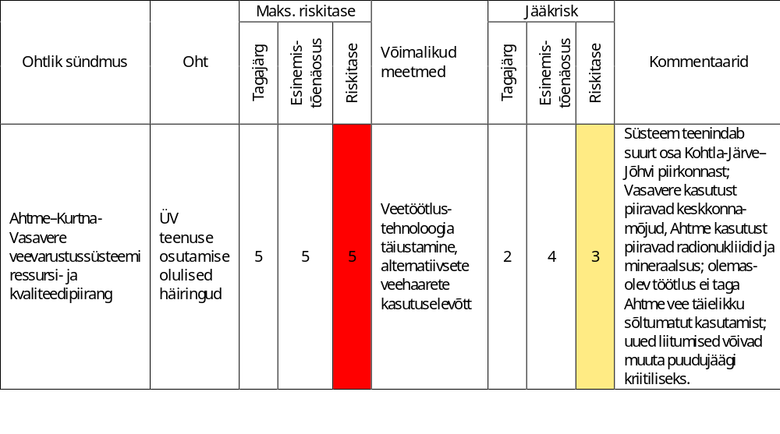
Ahtme-Kurnta-Vasavere süsteemi ressursi ja kvaliteedipiirang
Ahtme VTJ tehnoloogia täiustamine radionukliidide eemaldamise tõhusustamiseks
  Lahenduse kasutuselevõtul on võimalik suurendada Ahtme VTJ toodangut ca 1 000 – 1 300 m³/d võrra päevas (maksimaalselt 9 100 m³/d).
  Hinnanguline maksumus: 600 000 eurot
Lõuna veehaarde suurem kasutuselevõtt
  Kinnitatud põhjaveevaru on 3 600 m³/d, kuid keskkonna­loaga L.VV/329102 on lubatud võtta vaid 810 m³/d
  Hinnanguline maksumus: 2 500 000 eurot.

Slide 44
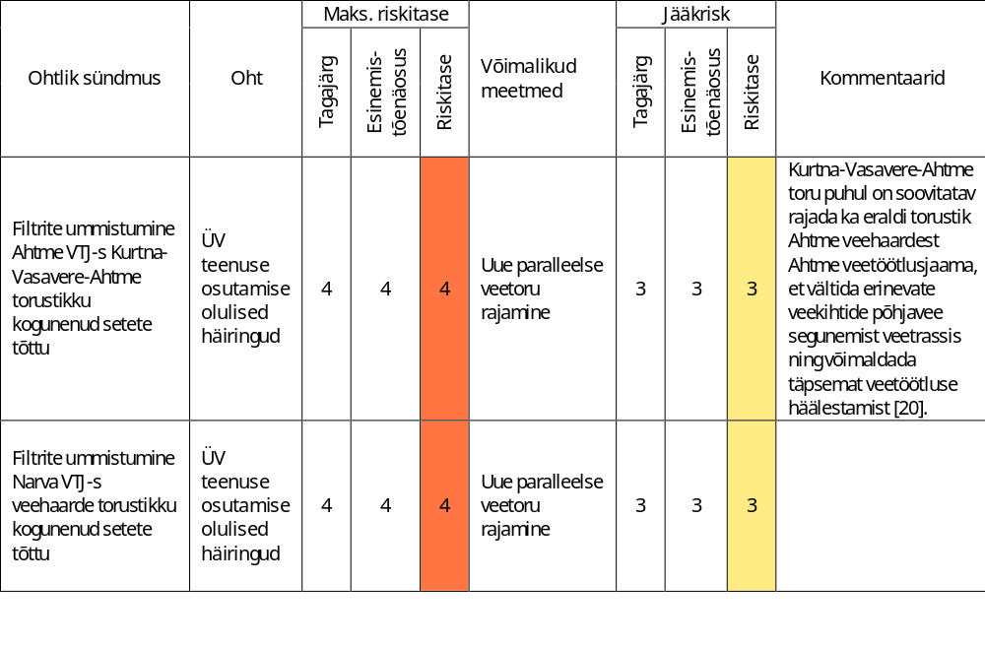
Narva ja Vasavere-Ahtme toorveetorude seisukord
Uute veetorude rajamine
  Hinnanguline maksumus: 15 100 000 eurot.
  Kurtna-Vasavere veetoru puhul on hinnatud selle maksumuseks (olenevalt kasutatud materjalist) 3,5 kuni 8 miljonit eurot, siin aluseks võetud 4 615 000 eurot
  Narva veetoru puhul 10 485 000 eurot.

Slide 45
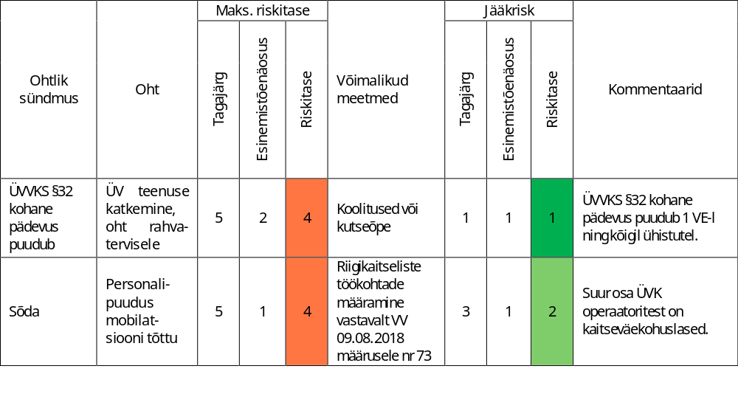
Vee-ettevõtete personali valmisolek kriisisituatsioonis hakkamasaamiseks
Personali koolitamine
  Tasuta
Riigikaitseliste töökohtade määramine
  Tasuta

Slide 46
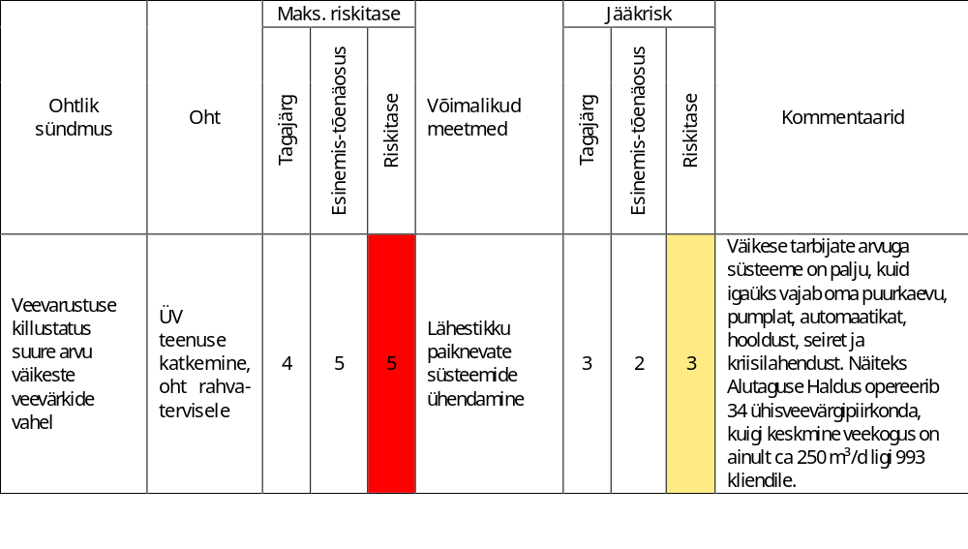
Veevarustuse killustatus suure arvu väikeste veevärkide vahel
Suure arvu väikeste ja hajusate veevärkide tõttu on Ida-Virumaa joogiveevarustuse toimepidevus killustunud
  Paljud süsteemid sõltuvad ühest puurkaevust, ühest veetöötlusest ja ühest elektritoitest, kuid nende kõigi varustamine generaatorite, hoolduse, seire, personali ja investeeringutega on keeruline
Ettepanek liita lähestikku paiknevad ÜV süsteemid
  Hinnanguline maksumus: 11 886 000 eurot

Slide 47
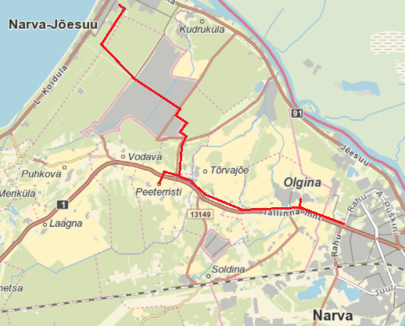
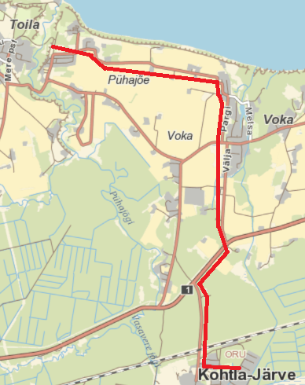
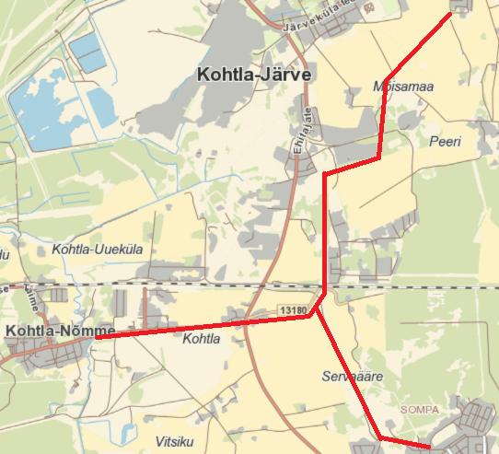
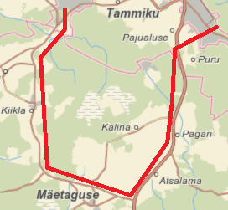
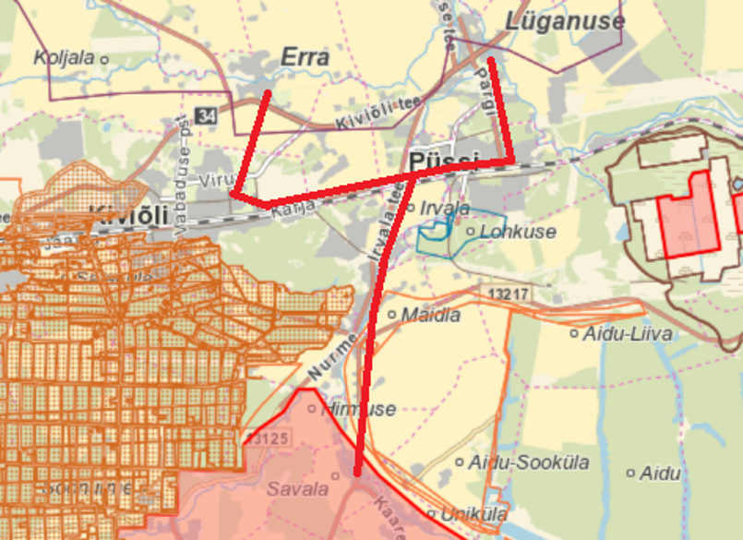
Veevarustuse killustatus suure arvu väikeste veevärkide vahel
Narva ja Narva-Jõesuu ühendamine
Toila-Voka-Oru ühendamine
Kohtla-Nõmme ja Sompa ühendamine Kohtla-Järve veevõrguga
Mäetaguse piirkonna toimekindluse parandamiseks on soovitatav rajad ringtorustik Ahtmelt Sompasse
Püssi ja Kiviõli omavahelisel ühendamisel tasuks sama teha ka lähedal paiknevate küladega
Notes:
Olemasolev Narva veepuhastusjaama projekteeritud võimsus on kuni 21 tuh m³/d, mis ületab piirkonna veevajadust kordades. N-J veevajadus ca 600 m³/d.
Ahtme VTJ liidetavate süsteemide summaarne veevajadus 950 m³/d.
Täna Ahtmes vaja koos kadudega ca 7000 m³/d, toota saab 7 750 – 9 100 m³/d. + Lõuna veehaardest oleks võimalik saada 3 600 m³/d (peale NF ca 3000 m³/d.)
Kiviõli + Püssi + Erra + Lüganuse + Maidla + Savala + Uniküla
Kiviõli VTJ kavandatud jõudlus on 2 200 m³/d, mis on piisav kogu piirkonna varustamiseks joogiveega (hinnanguline veevajadus on ca 1 400 m³/d).

Slide 48
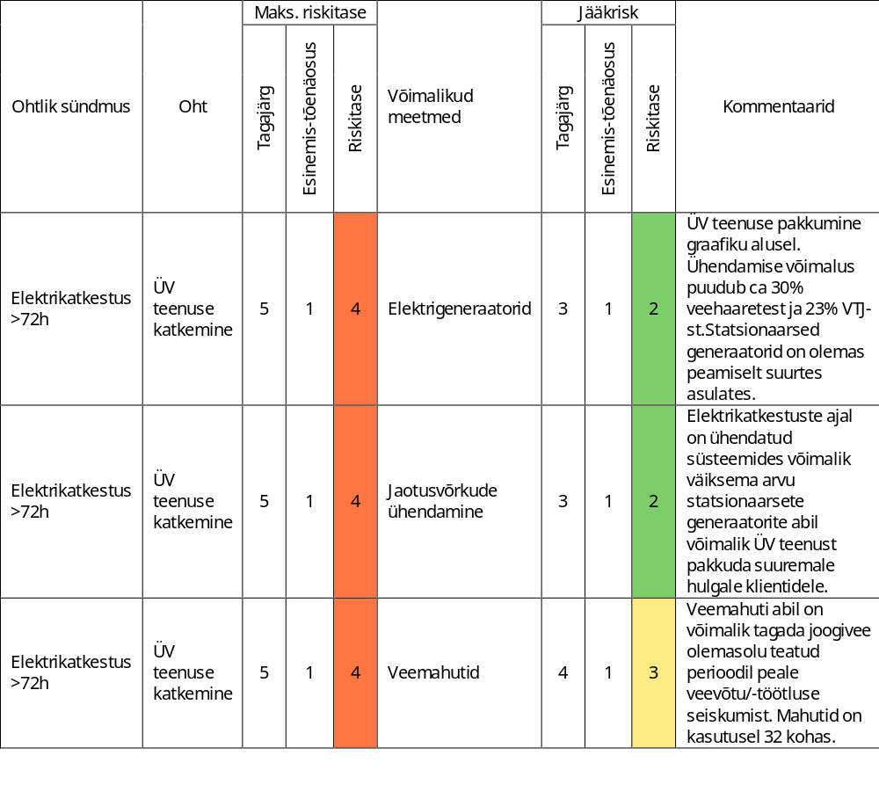
Energiajulgeolek ja veeteenuse tagamine
Elektrigeneraatorite kasutamine
  Maakonna mastaabis on puudu hinnanguliselt 11 statsionaarset ning 9 mobiilset generaatorit;
  1 250 000 eurot;
Veemahutite laialdasem kasutussevõtt
  Uued mahutid 9 ÜV süsteemile
  300 000 eurot

Slide 49
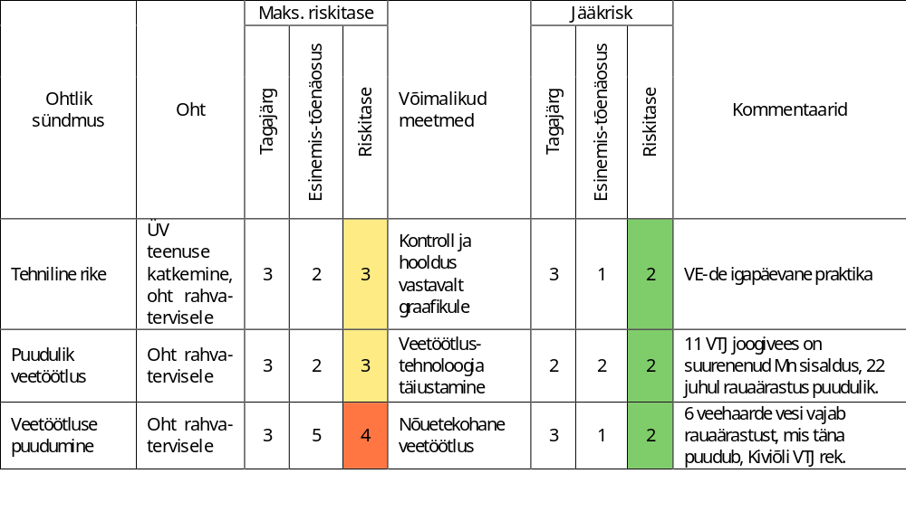
Veetöötluse puudujäägid
Kontrolli- ja hoolduskava rakendamine
Veetöötlustehnoloogiate toimivuse parendamine
Veetöötluse täiendamine
  Rauaärastuse lisamine Maidla kooli, Maidla Nurme, Rannapungerja, Sirgala, Soonurme ja Viivikonna ÜV süsteemidele. Kiviõli VTJ rekonstrueerimine.
  870 000 eurot

Slide 50
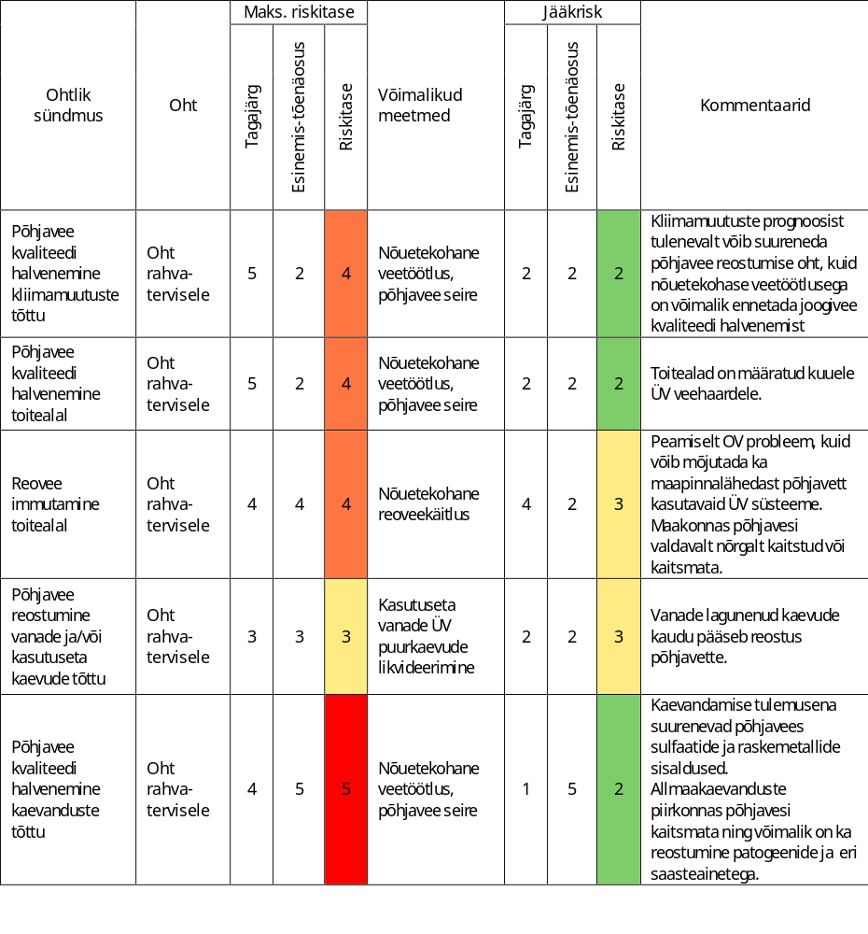
Põhjavee kvaliteedi halvenemisest tulenevad riskid
Kasutuseta vanade kaevude likvideerimine
  Lisaks ÜVK AK-des plaanitule on soovitatav sulgeda veel 14 puurkaevu, mis on üle 50.a. vanad ja kasutusest väljas
  272 000 eurot
Nõuetekohase reoveekäitluse rakendamine
  45 561 000 eurot

Slide 51
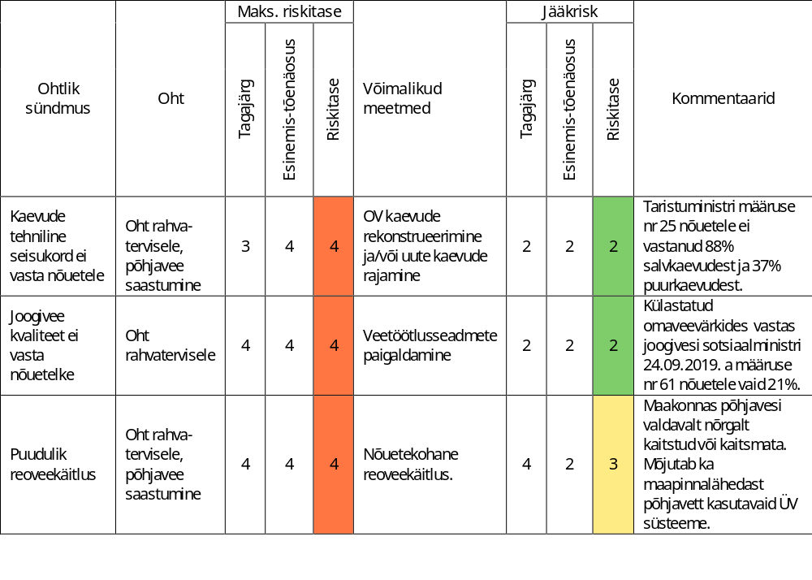
Omaveevarustuse riskid
OV kaevude rekonstrueerimine ja/või uute kaevude rajamine
  6 302 000 eurot
Veetöötlusseadmete paigaldamine
  2 310 000 eurot
Nõuetekohane reoveekäitlus
  Ida-Virumaa kontekstis on olulised aiandusühistud

Slide 52
Investeerimisvajadused
Meede | Hinnanguline maksumus
Ahtme VTJ tehnoloogia täiustamine radionukliidide eemaldamise tõhusustamiseks. | 600 000 EUR
Lõuna veehaarde suurem kasutuselevõtt | 2 500 000 EUR
Narva uue toorveetoru rajamine | 10 485 000 EUR
Kurtna-Vasavere uue veetoru rajamine | 4 615 000 EUR
VE personali koolitamine | 0 EUR
VE-de riigikaitseliste töökohtade määramine | 0 EUR
Lähestikku paiknevate ÜV süsteemide liitmine | 11 886 000 EUR
Elektrigeneraatorite soetamine | 1 250 000 EUR
Veemahutite laialdasem kasutuselevõtt | 300 000 EUR
Nõuetekohase veetöötluse rakendamine ÜV-des | 870 000 EUR
Puurkaevude rekonstrueerimine, likvideerimine | 272 000 EUR
OV kaevude rekonstrueerimine ja/või uute kaevude rajamine | 6 302 000 EUR
Veetöötlusseadmete paigaldamine OV-des | 2 310 000 EUR
Nõuetekohase reoveekäitluse rakendamine hajaasustuses | 45 561 000 EUR
Meetmete maksumus kokku | 86 951 000 EUR
ÜVK AK-des plaanitud tegevused | 17 181 632 EUR
Kõik investeeringud | 104 132 632 EUR
Notes:
ÜV 49,4 mln eurot
OV 8,6 mln eurot
Reovesi 45,6 mln eurot

Slide 53
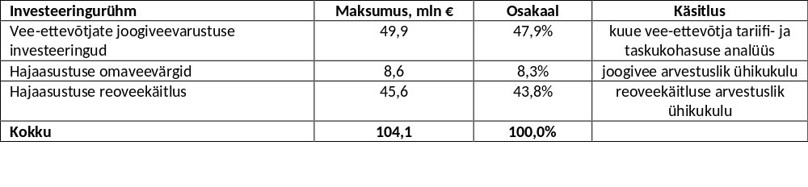
Meetmete sotsiaal-majanduslikud mõjud
Vee-ettevõtjate joogiveevarustuse investeeringute 49,9 mln euro suurune maht koosneb:
  17,2 mln eurost ÜVK arengukavades planeeritud tegevustest,
  31,5 mln eurost käesolevas uuringus lisandunud riskimeetmetest
  1,3 mln eurost elektrigeneraatoritest.
Hajaasustuse omaveevärkide ja reovee­käitluse investeeringud on vastavalt 8,6 ja 45,6 mln eurot.
Hajaasustuse investeeringute puhul on analüüsis näidatud arvestuslik ühikkulu ja neid kulusid ei ole kaasatud vee-ettevõtjate tariifide- ja taskukohasuse analüüsis.

Slide 54
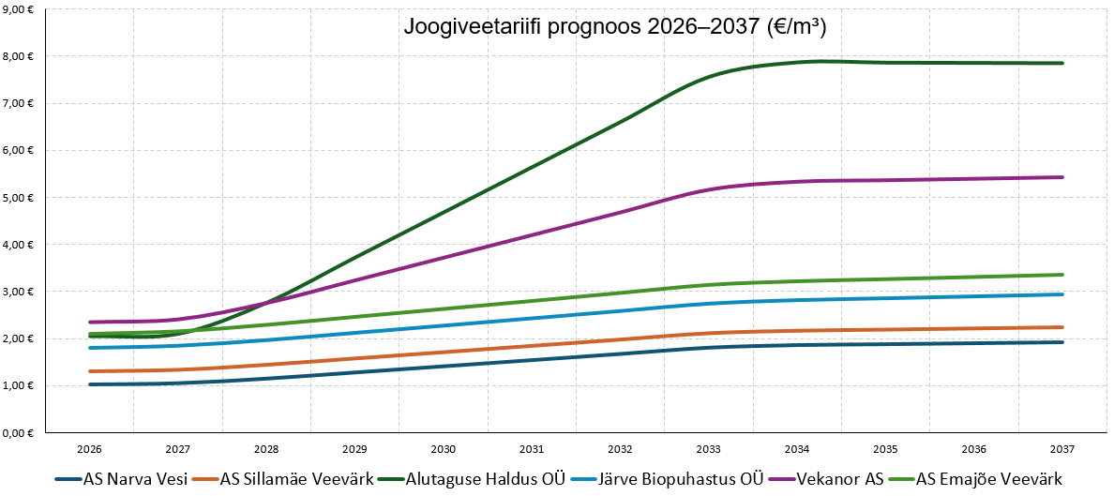
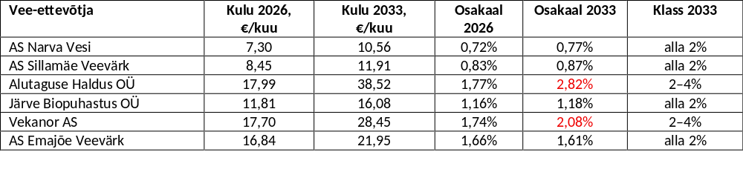
Mõju joogiveetariifile
Investeeringute hinnamõju algab 2028. aastal.
  Eeldus, et 2033.a. investeeringud lõpetatud
2033. aastal on AS Narva Vesi investeeringute mõju 0,60 €/m³, kuid OÜ Alutaguse Haldus ja AS-i Vekanor väikse müügimahu tõttu vastavalt 5,17 ja 2,43 €/m³.
  Tulemused on tundlikud müügimahu suhtes.

Slide 55
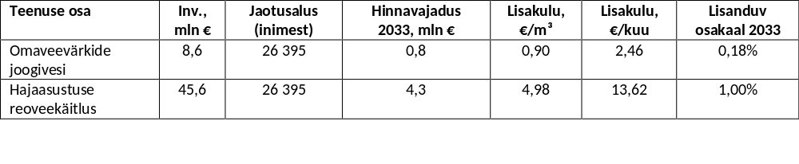
Omaveevärgid
Individuaalse kaevu, kogumismahuti või kohtpuhasti puhul on tegemist eelkõige kinnistupõhise investeeringuga, mitte reguleeritud veeteenuse tariifiga.
Omaveevärkide investeeringu 2033. aasta üldistatud lisakulu on 2,46 eurot kuus inimese kohta ja hajaasustuse reoveekäitlusel 13,62 eurot.

Slide 56
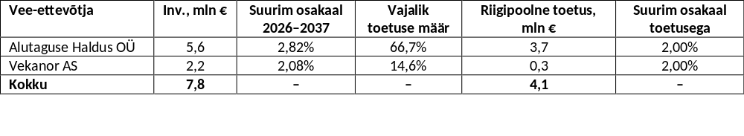
Riigipoolse toetuse vajadus
Riigipoolse toetuse koguvajadus on ligikaudu 4,1 mln eurot.
Investeeringute elluviimiseks on vajalik riigipoolne tagatis vajaliku summa laenamiseks.
Hajaasustuse investeeringuteks on soovituslik kujundada eraldi riigipoolne toetusmeede
  Eelistada tuleks püsielanikega kinnistuid, tervise- ja keskkonnariski vähendavaid lahendusi ning piirkondi, kus liitumine ÜVVK-ga ei ole tehniliselt ega majanduslikult mõistlik.

Slide 57
Kokkuvõte
Ida-Virumaa elanikkond väheneb
  95% elanikest kasutab ÜV
  Omaveevärkide seisukord on probleemne
Tänu kaevandustele on maakonnale iseloomulik suhteliselt suur väikeste ÜV süsteemide osakaal
  Kriisisituatsioonis haavatavad + hoolduskulud on suured
  Soovituslik on liikuda ÜV süsteemide ühendamise suunas
Põhjaveevarude suurendamise vajadust pole
  Kurtna-Vasavere veehaarde veevõtu vähenemist on võimalik kompenseerida VTJ täiustamise ning Lõuna veehaarde kasutuselevõtuga
  Uute perspektiivsete tööstuste puhul on mõistlikum neil oma veehaarded rajada

Slide 58
Kokkuvõte
Maakonna investeeringutevajadus on hinnanguliselt 104,1 miljonit eurot:
  49,9 miljonit vee-ettevõtjate joogiveevarustusele,
  8,6 miljonit hajaasustuse omaveevärkidele
  45,6 miljonit hajaasustuse reoveekäitlusele.
Vajalikud on riigipoolsed toetus- ning tagatismeetmed.

Slide 59
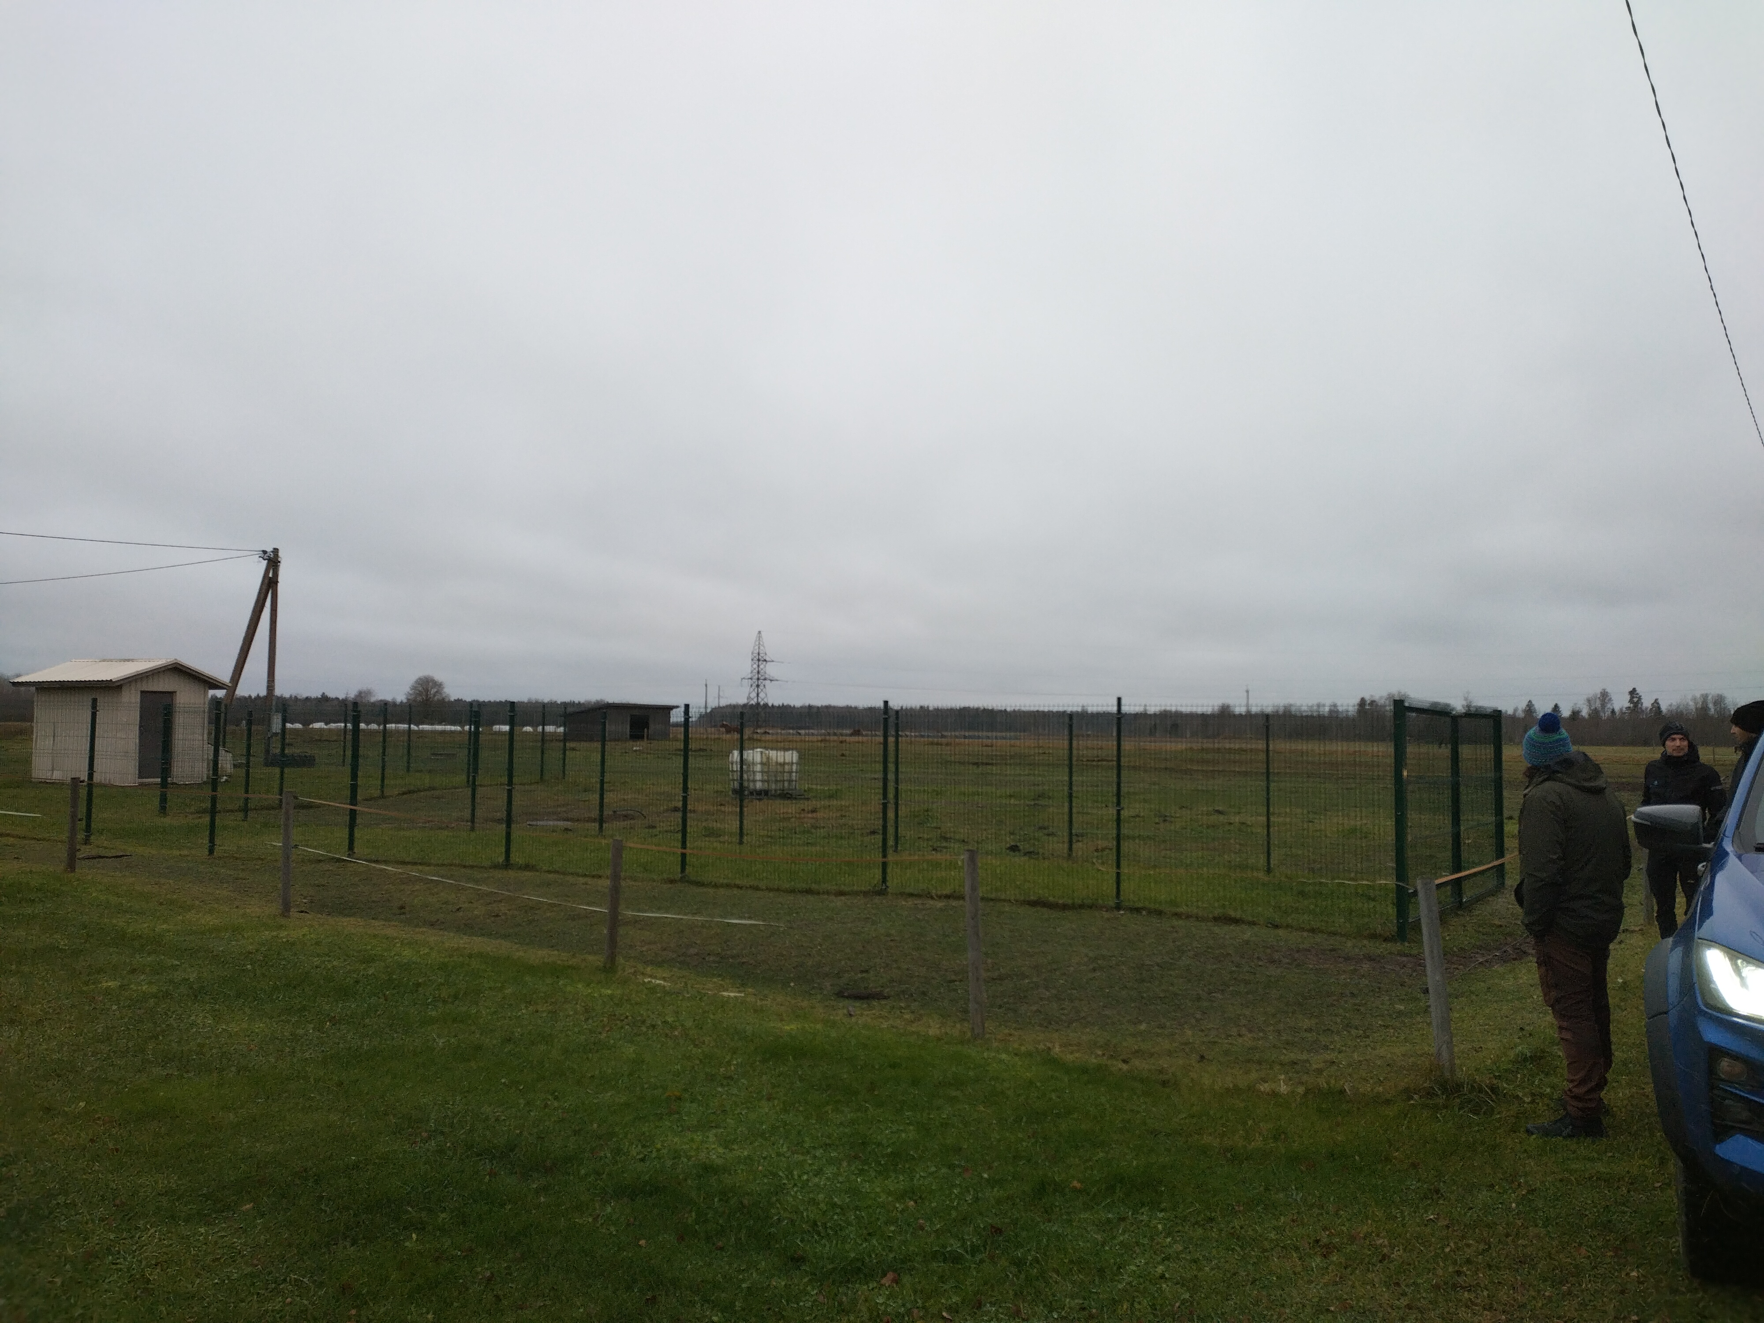
Tänan! vallo.korgmaa@ekuk.ee

